Slide 1

Citoyenneté, territoires
et solidarité en Europe
Isabelle Durant
5 février 2026
IHEDATE
1/9

Slide 2


1. TERRITOIRES EUROPÉENS
240 RÉGIONS
INSTITUTIONS
IDENTITÉS
MOBILISATIONS
GOUVERNANCE
  Citoyenneté, territoires et solidarité en Europe - Bruxelles, 5 février 2026
2/9

Slide 3

2. SOLIDARITÉ, DIVERSITÉ, PÉRÉQUATION
Solidarité
Politiques
thématiques
Péréquation
Diversité
  Citoyenneté, territoires et solidarité en Europe - Bruxelles, 5 février 2026
3/9

Slide 4
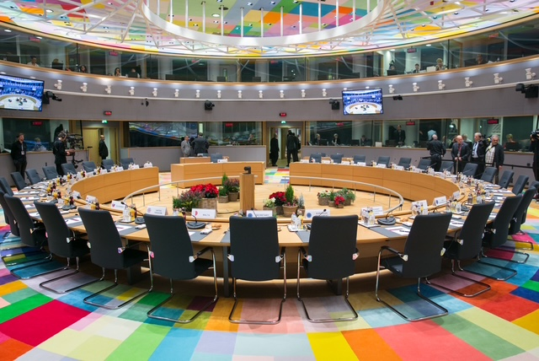
2. SOLIDARITÉ, DIVERSITÉ, PÉRÉQUATION
2.1 ENTRE ÉTATS MEMBRES =
Construction politique
CONSEIL EUROPÉEN :
Orientations générales et
Cadre Financier Pluriannuel
ou Perspectives financières
(2020-2027 / 2028-2034)
  Citoyenneté, territoires et solidarité en Europe - Bruxelles, 5 février 2026
4/9

Slide 5
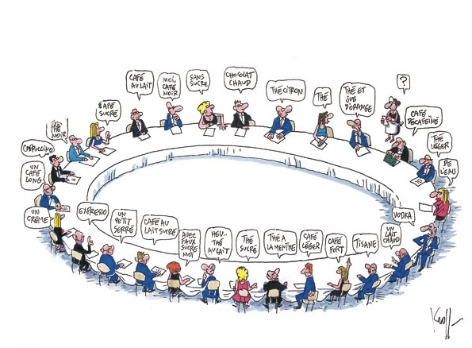
2. SOLIDARITÉ, DIVERSITÉ, PÉRÉQUATION
2.1 ENTRE RÉGIONS EUROPÉENNES =
Politique de cohésion
- Commission Européenne
Commissaire : R. FITTO
DG Regio
- Parlement Européen
Commission REGI
Commission Budget
Comité européen des Régions
(Consultatif)
  Citoyenneté, territoires et solidarité en Europe - Bruxelles, 5 février 2026
5/9

Slide 6
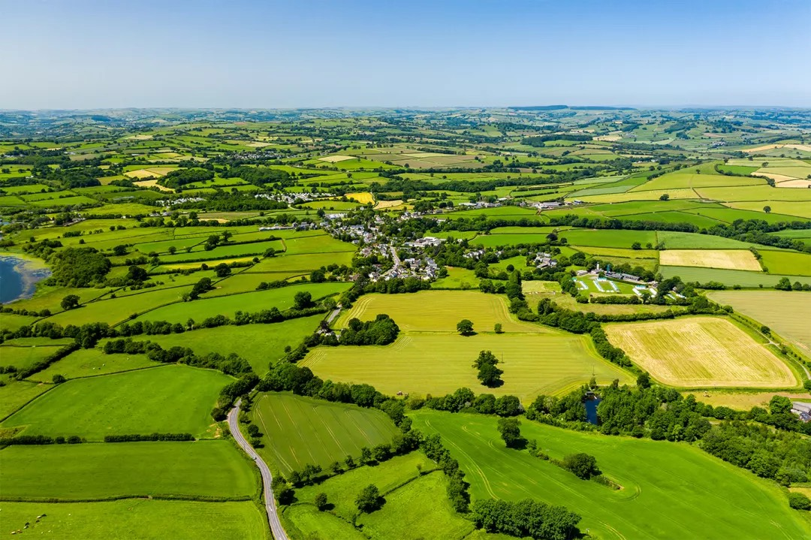
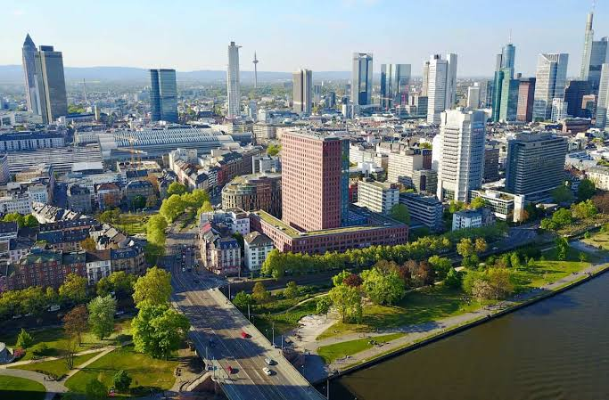
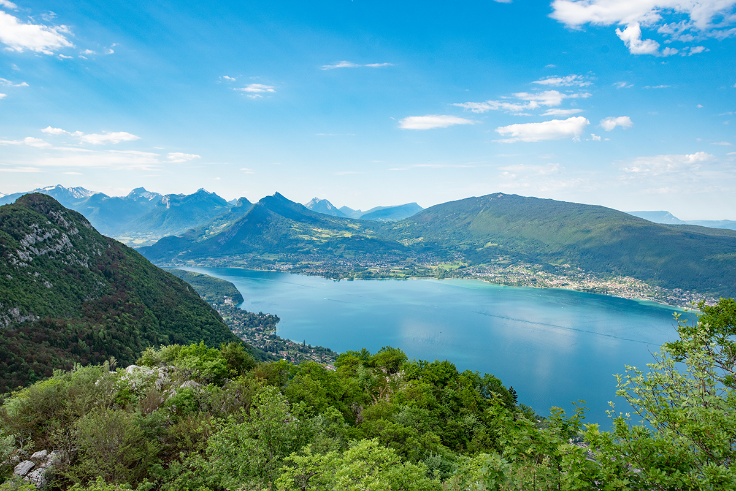
2. SOLIDARITÉ, DIVERSITÉ, PÉRÉQUATION
2.3 Entre régions d’un même État Membre
Gestion et coordination centralisées et/ou décentralisées, inter-ministérialité
  Citoyenneté, territoires et solidarité en Europe - Bruxelles, 5 février 2026
6/9

Slide 7
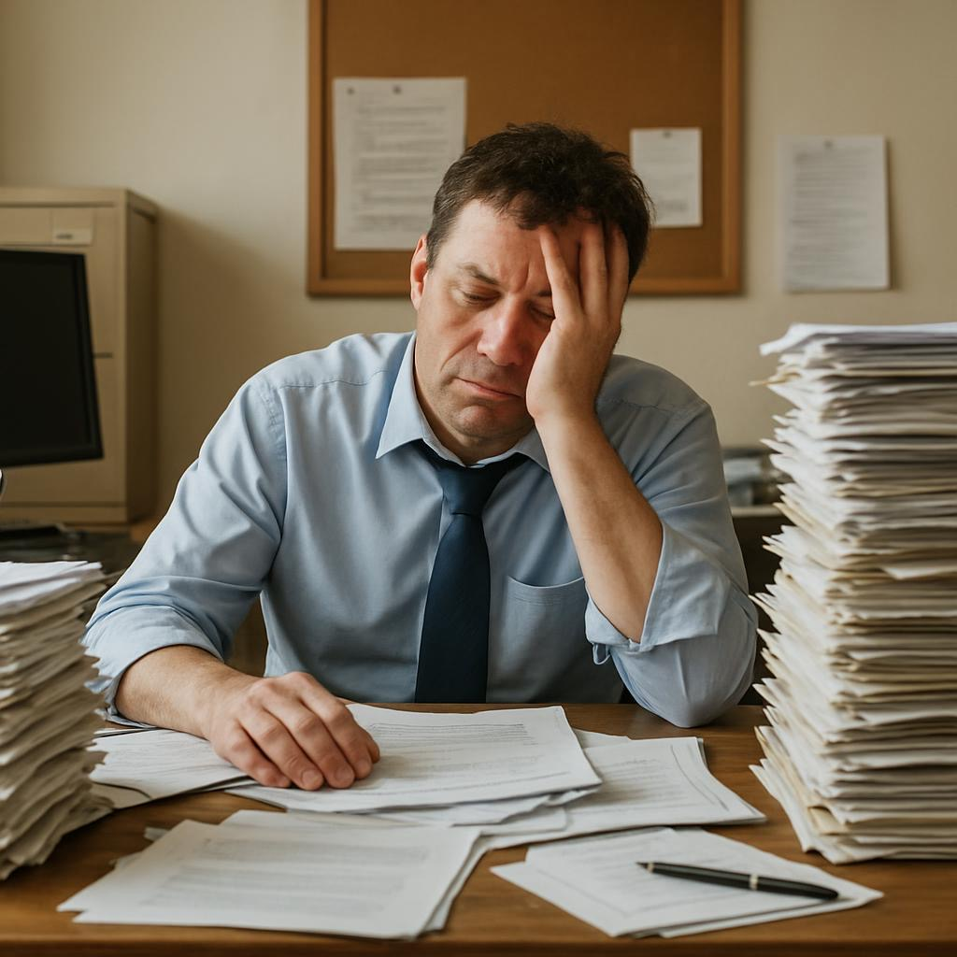
3. LES PROGRAMMES : DE LA THÉORIE À LA PRATIQUE
FEDER
FSE
INTERREG
HORIZON
+ FONDS SECTORIELS
30% du Budget UE
entre 5 et 8%
  Citoyenneté, territoires et solidarité en Europe - Bruxelles, 5 février 2026
7/9

Slide 8

3. LES PROGRAMMES : DE LA THÉORIE À LA PRATIQUE
Orientations politiques
Durée
Critères
(Dé)centralisation
Sélection de projet au sein de l’État Membre
Obligations
Reporting
  Citoyenneté, territoires et solidarité en Europe - Bruxelles, 5 février 2026
8/9

Slide 9
4. QUELQUES LEÇONS À TIRER
Rôle des territoires
Cohésion
Adhésion
Stop au « C’est la faute à l’Europe »
Citoyenneté européenne et participation
Subsidiologie et gouvernance
Innovation sociale
  Citoyenneté, territoires et solidarité en Europe - Bruxelles, 5 février 2026
9/9

